Slide 1

GREEN
WARRIOR
《
FOR WEEDING AND
SOIL PROTECTION
》
XJTU

Slide 2
01
BACKGROUND
目录
02
DESIGN
03
MODEL

Slide 3
Part 1
BACKGROUND

Slide 4
BACKGROUND
增加全国粮食产量
经济增加
除草剂
使用技术方面无方向性且不可控
易产生抗药性、致癌等潜在威胁
对生物多样性和人类健康造成极大困扰
生物肥料
环境友好

Slide 5
Part 2
DESIGN

Slide 6
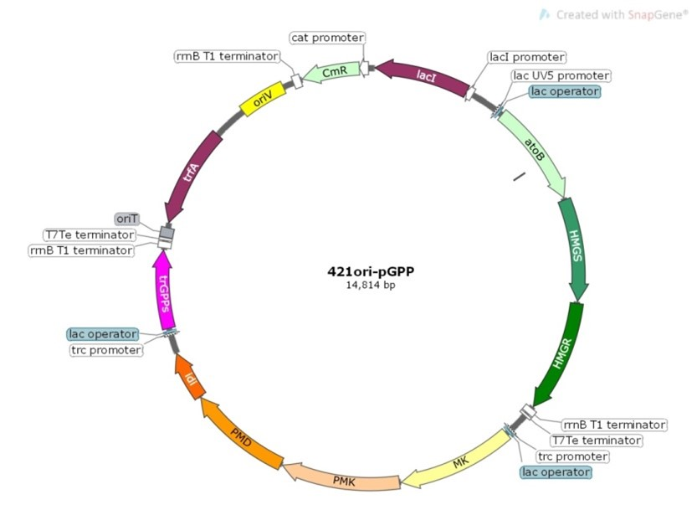
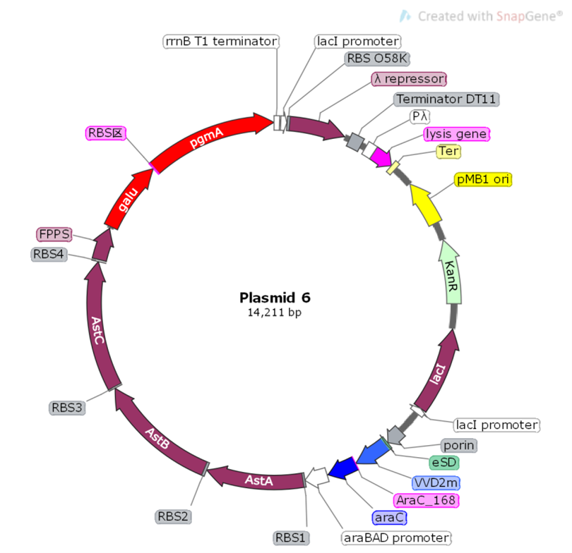
DESIN
将葡萄糖转化为关键前体GPP的质粒
在温室常用蓝光控制下合成除草剂和EPS的多功能质粒

Slide 7
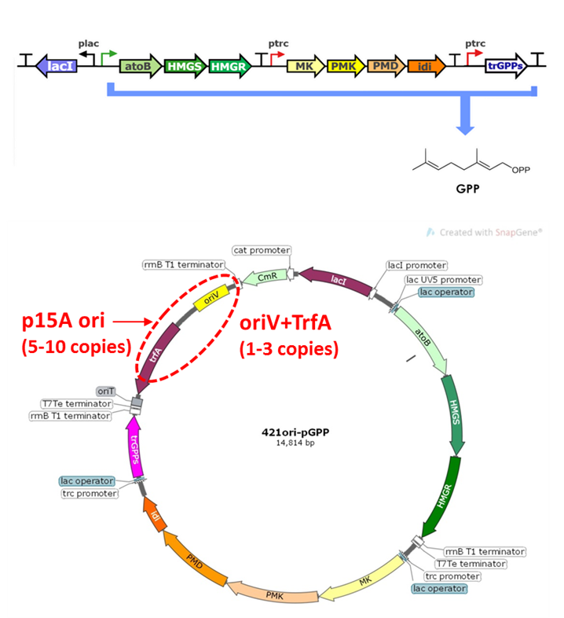
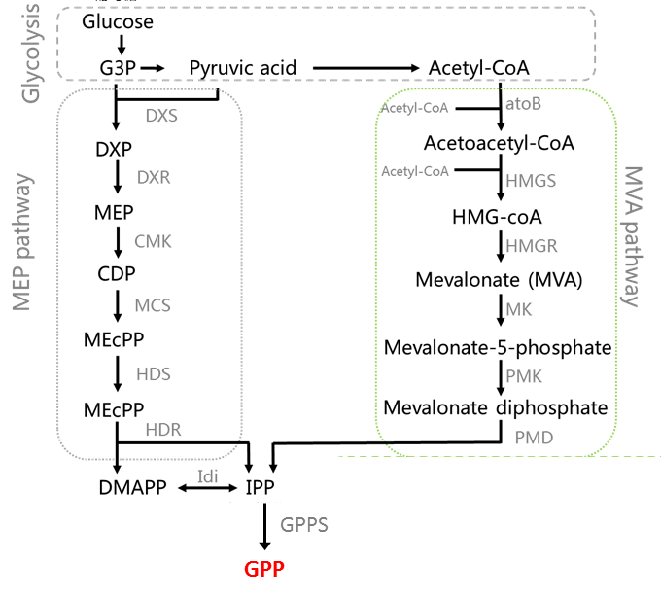
DESIN
前体合成质粒
MVA途径

Slide 8
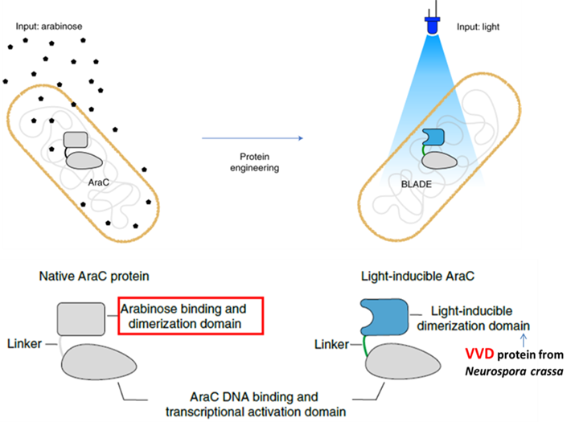
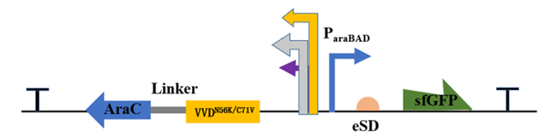
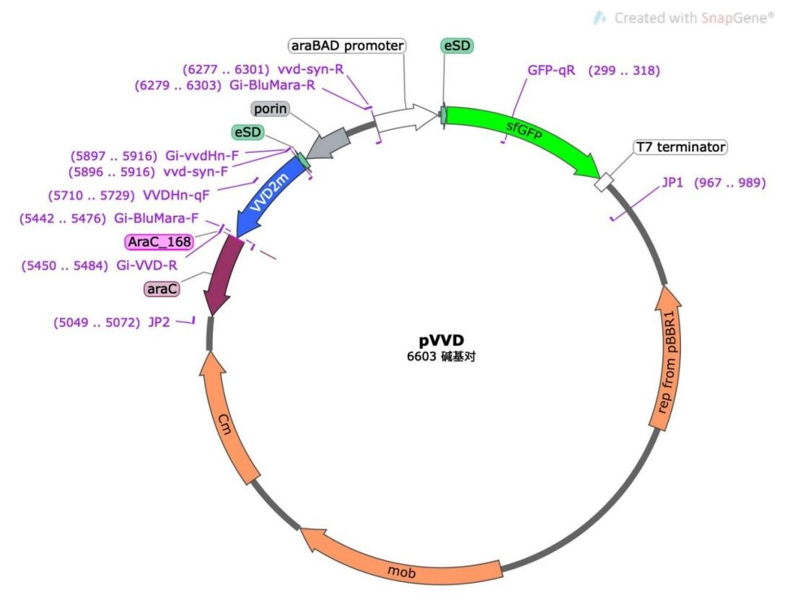
DESIN
多功能质粒
①蓝光感应线路

Slide 9
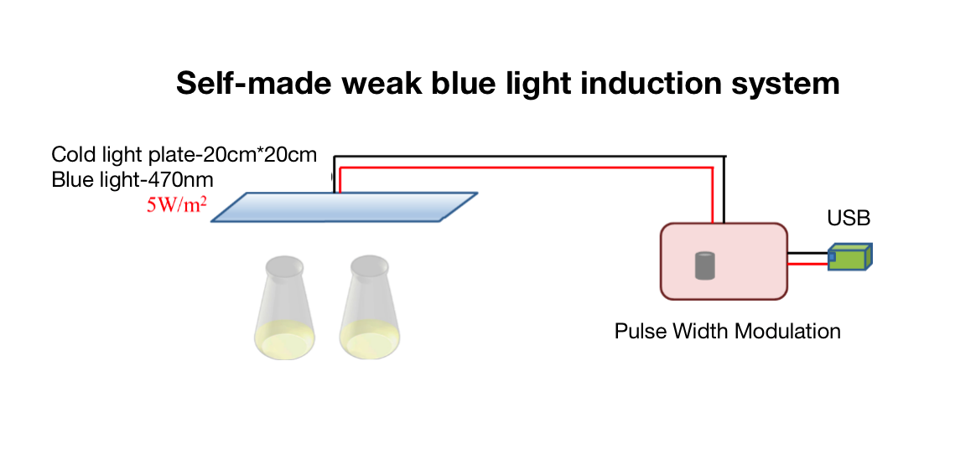
DESIN
PVVDH-Pc、PVVDH-J23101、PVVDH-porin
PVVDH-porin

Slide 10
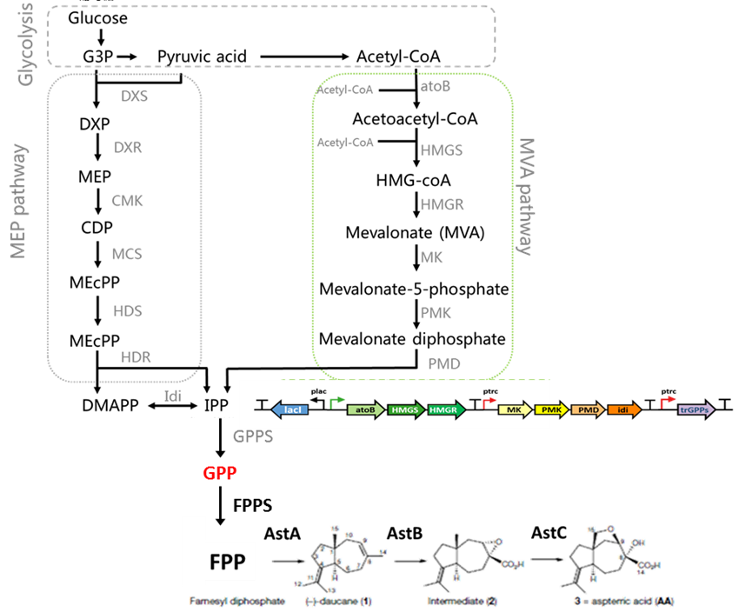
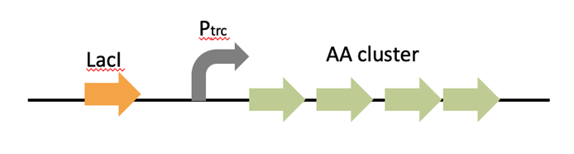
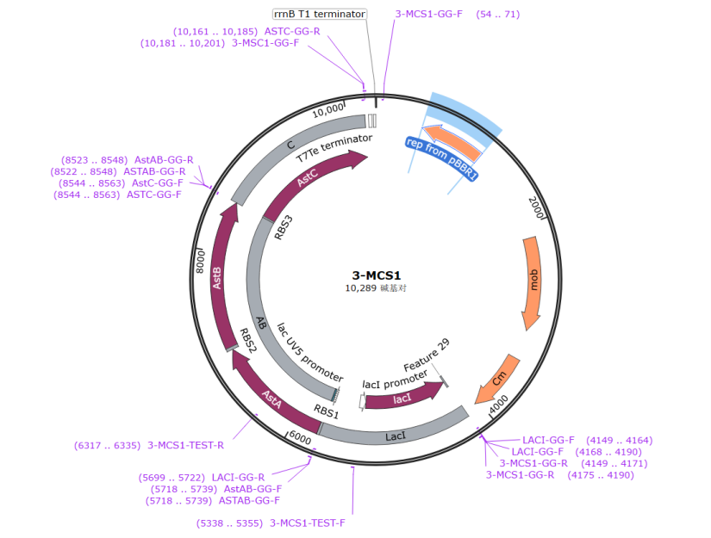
DESIN
多功能质粒
②AA合成线路

Slide 11
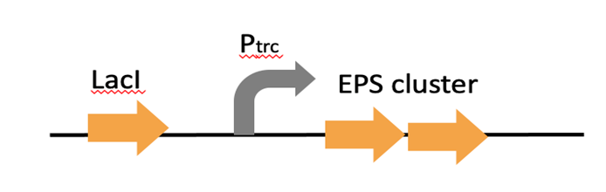
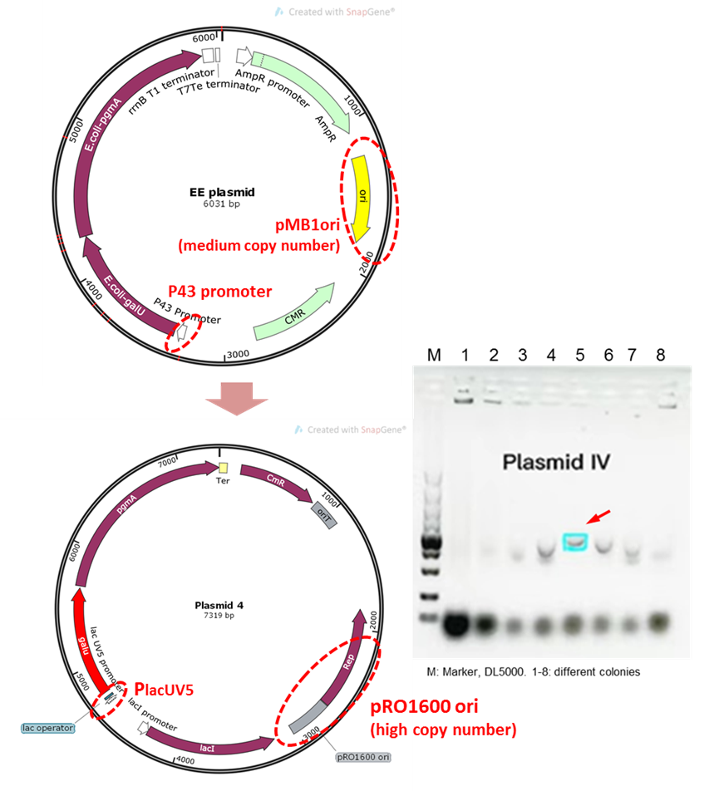
DESIN
多功能质粒
③EPS合成线路
pmgA 和 galU
pRO1600

Slide 12
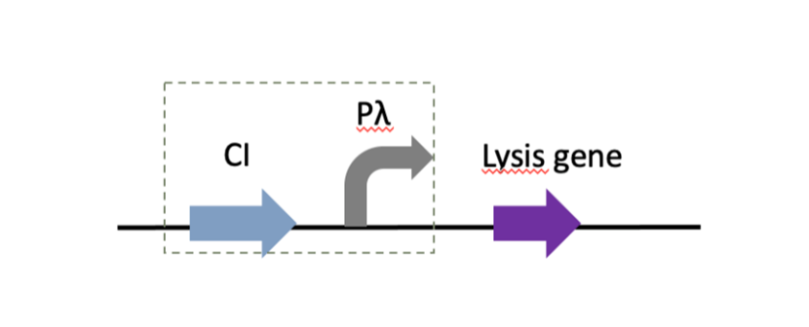
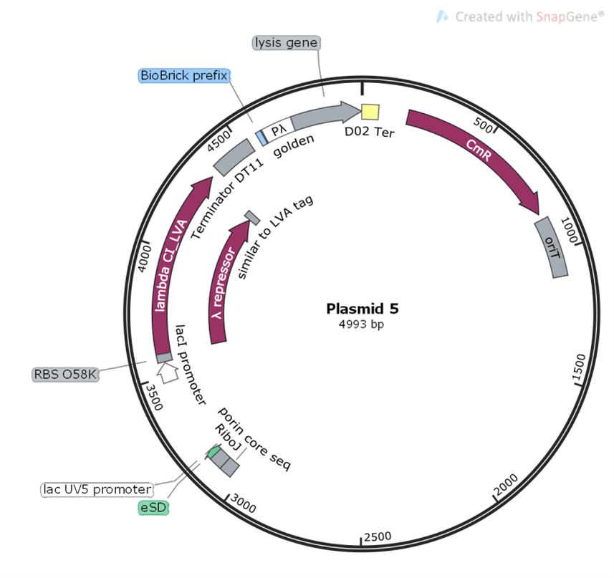
DESIN
多功能质粒
④温控自杀线路
pSB1K3
pSEVA341

Slide 13
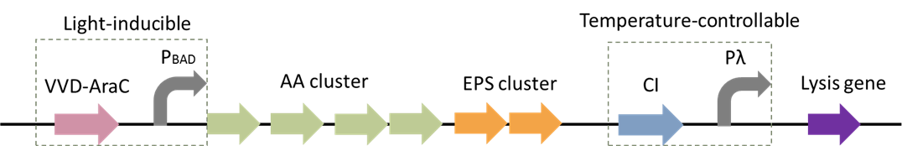
DESIN
最终目的线路

Slide 14
Part 3
MODEL

Slide 15
MODEL
生长模型：
在一定环境容量下细菌种群增长的趋势，并考虑了温度控制开关控制种群自杀的影响。
蛋白质模型：
种群增长模型预测AA和EPS的产量，并针对它们不同的生理特性进行不同的模型调整。
扩展模型

Slide 16
谢谢观看

